Slide 1
第七章 查找
《数据结构与STL》
北京邮电大学
信息与通信工程学院

Slide 2
第七章 查找
学习内容：
1. 概述
2. 线性表的查找技术
3. 树表的查找技术
4. 散列表的查找技术
5. 查找的应用
6. STL中的相关模版类
1. 概述
《数据结构与STL》

Slide 3
1.概述
基本概念
  关键码
    用以标识一个记录的某个数据项。如果该关键码可以唯一的标识一条记录，称为主关键码；反之为次关键码。
《数据结构与STL》

Slide 4
1.概述
查找
  在具有相同类型的记录集中找出满足给定条件的记录。
查找结果
  在查找集中找到匹配的记录，称为查找成功；否则，称为查找不成功。一般情况下，查找需要返回记录的位置。
《数据结构与STL》

Slide 5
1.概述
静态查找
  不涉及插入和删除操作的查找
动态查找
  有时在查询之后，还需要将“查询”结果为“不在查找表中”的数据元素插入到查找表中；或者，从查找表中删除其“查询”结果为“在查找表中”的数据元素。
《数据结构与STL》

Slide 6
1.概述
查找结构
  为了提高查找效率，专门为查找操作设置的数据结构。
《数据结构与STL》

Slide 7
1.概述
本章讨论的查找结构 ：
  ⑴ 线性表：适用于静态查找，主要采用顺序查找技术. 折半查找技术。
  ⑵ 树表：适用于动态查找，主要采用二叉排序树的查找技术。
  ⑶ 散列表：静态查找和动态查找均适用，主要采用散列技术。
《数据结构与STL》

Slide 8
2 查找算法的性能
如何评价一个查找算法的优劣？
  查找算法中最基本的操作是：关键码和给定值的比较。
  比较次数越少则算法的性能越好。
  使用ASL平均查找长度，来评价一个算法。
《数据结构与STL》

Slide 9
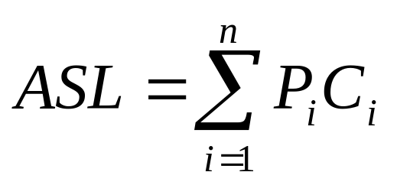
2 查找算法的性能
其中: n 为表长，
Pi 为查找表中第i个记录的概率
Ci 为找到该记录时，曾和给定值比较过的关键字的个数
《数据结构与STL》

Slide 10
第七章 查找
学习内容：
1. 概述
2. 线性表的查找技术
3. 树表的查找技术
4. 散列表的查找技术
5. 查找的应用
6. STL中的相关模版类
2. 线性表的查找技术
《数据结构与STL》

Slide 11
顺序查找
题目：
  已知有n个整数的序列，查找指定数值key是否在该序列中，如果存在，找出该数值在序列中的位置。
《数据结构与STL》

Slide 12
算法实现
int search(int a[], int n, int key)
{
for (int i=0; i<n; i++)
if(a[i]==key)
return i+1;
return 0;
}
如何优化？
1. 分析程序耗时的地方
《数据结构与STL》

Slide 13
分析程序耗时的关键点
int search(int a[], int n, int key)
{
for (int i=0; i<n; i++)
if(a[i]==key)
return i+1;
return 0;
}
二次比较
1. 训练思维方式？
《数据结构与STL》

Slide 14
经典的顺序查找
基本思想：
  设置顺序表的第一个存储单元为 “哨兵”，依次从序列尾进行比较，直到比较相等。
《数据结构与STL》

Slide 15
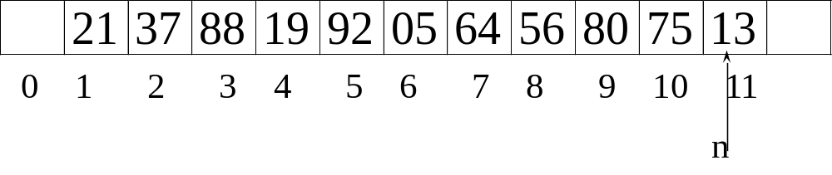
查找方向
i
i
a[]
64
kval = 64
i
i
a[]
60
kval = 60
《数据结构与STL》

Slide 16
经典的顺序查找
int search(int a[], int n, int key)
{
a[0] = key;
for (int i=n; a[i]!=key ; i--);
return i;
}
哨兵
从后向前查找
《数据结构与STL》

Slide 17
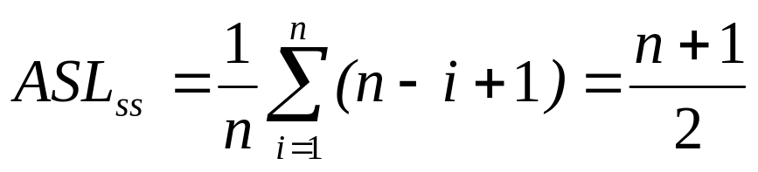
平均查找长度
查找成功
  假设每条记录被查找的概率相等，则
查找不成功
ASL = n+1
《数据结构与STL》

Slide 18
算法改进
若查找概率无法事先测定，则查找过程采取的改进办法是，在每个记录中附设一个频度域，在查找过程中，将查找频度大的记录依次后移，以减小比较次数。
顺序查找表的查找算法简单，但平均查找长度较大，特别不适用于表长较大的查找表
《数据结构与STL》

Slide 19
顺序查找（单链表）
first
a₁
…
a_{i-1}
a_{i}
…
a_{n}
p
p
p
p
p = first->next;
j=1;
p = p->next;
j++;
《数据结构与STL》

Slide 20
顺序查找（单链表）
template <class T>
int SeqSearch(LinkList<T> A, T key)
{
Node<T> *p=A.first->next;
int j=1;
while (p!=NULL && p->data!=key)
{
p= p->next;
j++;
}
if (p==NULL) return 0;
else return j;
}
《数据结构与STL》

Slide 21
2. 折半查找算法
查找有序表使用折半查找
基本思想：
  先确定待查记录所在的范围（区间），然后逐步缩小范围直到找到或找不到该记录为止。
《数据结构与STL》

Slide 22
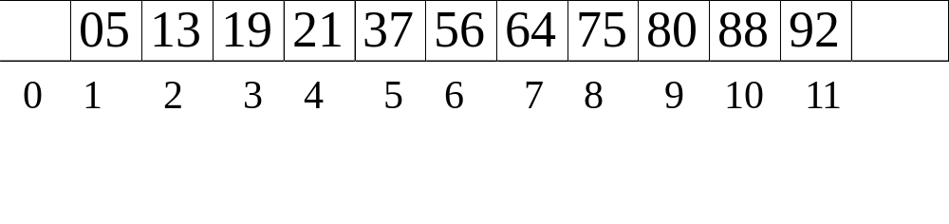
2. 折半查找算法
例如: key = 64 的查找过程如下
n
a[]
low
low
high
high
mid
mid
mid
low 指示查找区间的下界;
high 指示查找区间的上界;
mid = (low+high)/2
《数据结构与STL》

Slide 23
2. 折半查找算法
int Search_Bin(int a[], int n, int key)
{
int low=1;
int high=n;
while(low<=high)
{
mid = (low+high)/2;
if(key==a[mid]) return mid;
else if (key<a[mid]) high=mid-1;
else low=mid+1;
}
return 0;
}
《数据结构与STL》

Slide 24
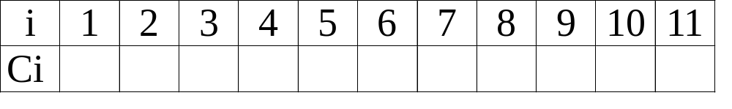
性能分析：平均查找长度
3
4
2
3
4
1
3
4
2
3
4
判定树
6
3
9
1
4
7
10
2
5
8
11
《数据结构与STL》

Slide 25
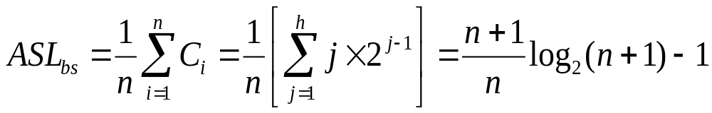
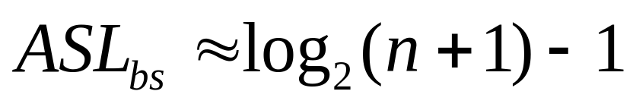
性能分析：1. 查找成功
一般情况下，表长为n的折半查找的判定树的
深度和含有n个结点的完全二叉树的深度相同.
因此
假设 n=2^{h}-1 并且查找概率相等, 则
在 n>50 时，可得近似结果
《数据结构与STL》

Slide 26
性能分析：1. 查找不成功
假设 n=2h-1 并且查找概率相等, 则
ASL = h+1
= log2n+1
《数据结构与STL》

Slide 27
2 折半查找
int BinSearch (int r[], int low, int high, int k)
{
if(low<high)
{
int mid = (low+high)/2;
if(r[min]==k) return mid;
else if(r[min]<k)
return BinSearch(r, low, mid-1,k);
else
return BinSearch(r, mid+1, high,k);
}
}
《数据结构与STL》

Slide 28
3.分块查找
  分块查找又称索引查找，它是一种性能介于顺序查找和折半查找之间的查找方法。它要求在建立顺序表的同时，建立一个索引表。
基本表
0
1
2
3
4
5
6
7
8
9
10
11
12
13
…
17
08
21
19
14
31
33
22
25
40
52
61
78
46
…
21 0
40 5
78 10
…
索引表
《数据结构与STL》

Slide 29
3.分块查找
基本思想
  首先根据索引表确定待查记录的区间；
  然后在确定的主表区间内采用顺序查找。
《数据结构与STL》

Slide 30


3.分块查找
性能分析
    一般情况下，将长度为n的主表分成b块，每块含有s条记录，即b≈n/s;假设查找概率相等，则每块查找的概率为1/b,块中每条记录查找的概率为1/s。
  索引表采用顺序查找
  索引采用折半查找
《数据结构与STL》

Slide 31
3.分块查找
优点
  插入或删除比较容易
缺点
  辅助数组
  初始表分块排序
《数据结构与STL》

Slide 32
第七章 查找
学习内容：
1. 概述
2. 线性表的查找技术
3. 树表的查找技术
4. 散列表的查找技术
5. 查找的应用
6. STL中的相关模版类
3. 树表的查找技术
《数据结构与STL》

Slide 33
树表的查找技术
主要内容
  二叉排序树
  平衡二叉树

Slide 34
二叉排序树
主要内容
  1．二叉排序树的定义
  2．二叉排序树的建立
  3．二叉排序树的查找
  4．二叉排序树的删除
《数据结构与STL》

Slide 35
1．二叉排序树的定义
定义
二叉排序树或者是一棵空树；或者是具有如下特性的二叉树：
  1. 若它的左子树不空，则左子树上所有结点的值均小于根结点的值；
  2. 若它的右子树不空，则右子树上所有结点的值均大于根结点的值；
  3. 它的左. 右子树也都分别是二叉排序树。
《数据结构与STL》

Slide 36
二叉排序树
50
30
80
20
40
90
10
25
35
66
85
23
88
不
是二叉排序树
《数据结构与STL》

Slide 37
例：{ 63, 90, 70, 55, 67, 42, 98}
63
63
63
63
90
55
90
90
70
70
63
63
63
55
90
55
90
55
90
70
42
70
42
70
98
67
67
67
《数据结构与STL》

Slide 38
2．二叉排序树的建立
通常，可取二叉链表作为二叉排序树的存储结构
template<class T> class Node
{
public:
T data;
Node<T> *lch;
Node<T> *rch;
Node():lch(NULL),rch(NULL) { };
};
《数据结构与STL》

Slide 39
2．二叉排序树的插入
Key = 48
P
P
R
Key = 22
R
P
R
P
R
30
20
P
R
40
R
10
P
R
25
35
23
R
《数据结构与STL》

Slide 40
2．二叉排序树的插入
如何构造一棵二叉排序树？
  若当前结点=NULL,则直接插入；否则将给定值与当前结点进行比较
  若<当前结点，与其左孩子比较
  否则，与其右孩子比较
  反复执行，直到插入。
《数据结构与STL》

Slide 41
2．二叉排序树的插入
void InsertBST(BiNode<int> *r, BiNode<int>*s)
{
if ( r == NULL)
r = s;
else if (s->data<r->data )
InsertBST(r->lchild, s);
else
InsertBST(r->rchild, s);
}
《数据结构与STL》

Slide 42
2．二叉排序树的建立
void Create(BiNode<int> *R, int r[], int n)
{
for (int i=0; i<n; i++)
{
BiNode<int> * s=new BiNode<int> ;
s->data=r[i];
s->lch=s->rch=NULL;
InsertBST(R, s);
}
}
《数据结构与STL》

Slide 43
3．二叉排序树的查找
template <class T>
Node<T>* Search(Node<T> *R,T key)
{
if(R==NULL) return NULL;
if(key ==R->data) return R;
else if (key<R->data)
return Search(R->lch,key);
else
return Search(R->rch,key);
}
《数据结构与STL》

Slide 44
4．二叉排序树的删除
  和插入相反，删除在查找成功之后进行，并且要求在删除二叉排序树上某个结点之后，仍然保持二叉排序树的特性。
  可分三种情况讨论：
    a. 被删除的结点是叶子；
    b. 被删除的结点只有左子树或者只有右子树；
    c. 被删除的结点既有左子树，也有右子树。
《数据结构与STL》

Slide 45
a. 被删除的结点是叶子
被删关键字 = 20
88
50
30
80
20
40
90
35
85
32
88
《数据结构与STL》

Slide 46
b. 被删除的结点只有左子树或右子树
被删关键字 = 40
80
50
30
80
20
40
90
35
85
32
88
《数据结构与STL》

Slide 47
c.被删除的结点有左子树，也有右子树
算法分析：
  1. 中序遍历得到被删除结点p的前驱结点q是p的左子树的最右下结点，则q必为单分支结点，或叶结点(其右指针为空)
  2. 将q的值赋给p的值域，
  3. 将删除p的操作转换为删除q的操作
《数据结构与STL》

Slide 48
c.被删除的结点有左子树，也有右子树
被删关键字 = 50
50
40
30
80
20
40
90
40
35
85
前驱结点
被删结点
32
88
《数据结构与STL》

Slide 49
例子：分别删除20. 30
50
30
80
20
40
90
10
25
35
85
23
88
《数据结构与STL》

Slide 50
5．二叉排序树的删除
template <class T>
bool DeleteBST(Node<T> *&R,T key)
{
if(R==NULL) return false;
else
{
if(key == R->data) Delete(R);
else if (key<R->data) DeleteBST(R->lch,key);
else DeleteBST(R->rch,key);
return true;
}
}
《数据结构与STL》

Slide 51
5．二叉排序树的删除
template <class T> void Delete(Node<T> *&R)
{
Node<T> *q,*s;
if(R->lch==NULL) { q=R; R=R->rch; free(R); }
else if (R->rch==NULL){ q=R; R=R->lch; free(R); }
else{ //s是R的前驱， q是s的双亲
q = R; s = R->lch;
while(s->rch!=NULL) { q = s; s = s->rch; }
R->data = s->data;
if(q!=R) q->rch=s->lch;
else R->lch=s->lch; //q=R表示s为R的左孩子
free(s);
}
}
《数据结构与STL》

Slide 52
二叉排序树性能分析
对于每一棵特定的二叉排序树，均可按照平均查找长度的定义来求它的 ASL 值，显然，由值相同的 n 个关键字，构造所得的不同形态的各棵二叉排序树的平均查找长 度的值不同，甚至可能差别很大。
《数据结构与STL》

Slide 53
二叉排序树性能分析
1
由关键字序列 1，2，3，4，5
2
ASL =（1+2+3+4+5）/ 5 = 3
3
4
5
3
由关键字序列 3，1，2，5，4
ASL =（1+2+3+2+3）/ 5 = 2.2
1
5
2
4
《数据结构与STL》

Slide 54
二叉排序树性能分析
最坏的情况
  排序二叉树退化成单支顺序查找
ASL = (n+1)/2
最优化情况
  排序二叉树近似为为折半查找的判定树
ASL = log2(n+1)-1
《数据结构与STL》

Slide 55
平衡二叉树
主要内容
  1. 定义
  2. 构造平衡二叉树
  3. 性能分析
《数据结构与STL》

Slide 56
平衡二叉树
定义
二叉平衡树或者是一棵空树；或者是具有如下特性的二叉树：
  1. 它的左. 右子树都是平衡二叉树；
  2. 它的左. 右子树的高度之差的绝对值小于1。
注意
本章讨论的平衡二叉树是指平衡的二叉排序树。
《数据结构与STL》

Slide 57
1. 平衡二叉树
6
6
4
8
4
8
2
5
2
1
是平衡树
不是平衡树
《数据结构与STL》

Slide 58
平衡二叉树
平衡因子
  结点的平衡因子=左子树高度-右子树高度
  平衡二叉树的平衡因子为-1. 0. 1。
  如果在建立排序二叉树的同时，保证其为平衡二叉树，则可避免查找的时间复杂度由O(logn)退化成O(n)。
《数据结构与STL》

Slide 59
2. 平衡二叉树——构造
基本思想
  插入结点时，首先按照排序二叉树处理，若插入结点后破坏了平衡二叉树的特性，需对其进行调整。
    1. 调整范围的确定
    2. 调整的规律
LL. RR. LR. RL四种形态
《数据结构与STL》

Slide 60
1. 调整范围的确定
最小不平衡子树
  插入结点时，找到离插入结点最近且平衡因子的绝对值大于1的祖先结点，则以该结点为根的子树称为最小不平衡子树。
  我们的调整范围就是这棵最小不平衡子树。
《数据结构与STL》

Slide 61
2. 调整的规律
1. LL形调整操作
2
0
A
B
1
0
B
A
A_{R}
→
B_{L}
B_{L}
B_{R}
B_{R}
A_{R}
A结点向右旋转
算法
《数据结构与STL》

Slide 62
2. 调整的规律
2. RR形调整操作
-2
0
A
B
-1
0
B
A_{L}
A
B_{R}
→
B_{L}
B_{R}
A_{L}
B_{L}
A结点向左旋转
算法
《数据结构与STL》

Slide 63
2. 调整的规律
3. LR形调整操作
2
0
A
C
-1
0
-1
B
A_{R}
B
A
1
→
1
C
B_{L}
B_{L}
C_{L}
C_{R}
A_{R}
C_{L}
C_{R}
B结点向左旋转,A结点向右旋转
《数据结构与STL》

Slide 64
2. 调整的规律
4. RL形调整操作
-2
0
A
C
1
0
-1
A_{L}
B
A
B
1
→
1
C
B_{R}
A_{L}
C_{L}
C_{R}
B_{R}
C_{L}
C_{R}
B结点向右旋转,A结点向左旋转
《数据结构与STL》

Slide 65
构造{13. 24. 37. 90. 53}平衡二叉树
13
24
24
24
13
37
13
37
37
90
24
24
24
13
37
13
37
13
53
90
53
37
90
53
90
《数据结构与STL》

Slide 66
2. 构造平衡二叉树的算法
平衡二叉树的存储结构
template <class T> class Node
{
T data;
int bf; //平衡因子
Node<T> *lch,*rch;
};
《数据结构与STL》

Slide 67
2. 构造平衡二叉树的算法
//向右旋转
template <class T> void R_Rotate(Node<T> *&R)
{
Node<T> *lc; //R相当于A，lc相当于B
lc = R->lch;
R->lch = lc->rch;
lc->rch = R;
R = lc;
}
LL形态
《数据结构与STL》

Slide 68
2. 构造平衡二叉树的算法
//向左旋转
template <class T> void L_Rotate(Node<T> *&R)
{
Node<T> *lc; //R相当于A，lc相当于B
lc = R->rch;
R->rch = lc->lch;
lc->lch = R;
R = lc;
}
RR形态
《数据结构与STL》

Slide 69
3. 查找性能分析
时间复杂度
  在平衡树上比较的次数不超过树的高度，而平衡二叉树近似于折半查找的判定树，因此它的时间复杂度 O(logn)
适应性
  二叉平衡树的树结构较好，但其插入和删除的运算较为复杂，因此适合一旦建立就很少进行插入和删除运算，而主要是查找的场合。
《数据结构与STL》

Slide 70
第七章 查找
学习内容：
1. 概述
2. 线性表的查找技术
3. 树表的查找技术
4. 散列表的查找技术
5. 查找的应用
6. STL中的相关模版类
4. 散列表的查找技术
《数据结构与STL》

Slide 71
散列的查找技术
主要内容
  1．什么是散列技术？
  2．散列函数的设计
《数据结构与STL》

Slide 72
1．什么是散列技术？
什么是查找？
  就是确定关键码=给定值的记录在集合中的查找集合中的存储位置。
  由于存储位置与关键码之间不存在确定的对应关系，因此，查找时必须通过一系列与关键码的比较。
不通过比较直接定位待查记录的存储位置？
《数据结构与STL》

Slide 73
1．什么是散列技术？
理想情况
  在记录的存储位置和其关键码之间建立一个确定的对应关系H，使得每个关键码key和唯一的一个存储位置H(key)对应。
key → 关键码
H(key) → 存储位置
  这就是散列技术，采用散列技术将记录存储在一块连续的存储空间中，就是散列表。
《数据结构与STL》

Slide 74
1．什么是散列技术？
散列过程
1）存储记录
  通过H(key)计算记录的散列地址，并按此地址存储记录
2）查找记录
  通过同样的H(key)计算记录的散列地址，按此地址访问该记录。
散列不能表达记录之间的逻辑关系，所以是不完整的存储结构，主要面向查找的存储结构
《数据结构与STL》

Slide 75
1．什么是散列技术？
散列的查找技术
1.散列函数的设计
  理想情况：
key → 关键码
H(key) → 存储位置
  实际情况：
key1 != key2 但 H(key1) = H(key2)
2.冲突处理
《数据结构与STL》

Slide 76
2. 散列函数的设计
常用的五种方法：
1) 直接定址法
2) 除留余数法
3) 数字分析法
4) 平方取中法
5) 折叠法
《数据结构与STL》

Slide 77
1) 直接定址法
哈希函数：
h(key) = a*key + b
特点：
  计算简单，没有冲突；适合于关键码分布比较连续的情况；否则空间浪费较多。
人口统计表：
下标 | 01 | 02 | 03 | … | 25 | 26 | … | 100
年龄 | 1 | 2 | 3 | … | 25 | 26 | … | 100
人数 | 35 | 23 | 15 | … | 56 | 47 | … | 0
《数据结构与STL》

Slide 78
2) 除留余数法
散列函数：
h(key) = key % p (p≤m)
  m为散列表的长度，p最好为素数或不包含小于20的质因数的合数。
特点：
  计算简单，使用范围广。
《数据结构与STL》

Slide 79
2) 除留余数法
关键码
25, 18, 23, 4, 57, 89, 19, 37, 60
选择P值
p | 25 | 18 | 23 | 3 | 57 | 87 | 19 | 37 | 60
11
13
17
11 | 3 | 7 | 1 | 3 | 1 | 10 | 8 | 4 | 5
13 | 12 | 5 | 10 | 3 | 4 | 9 | 6 | 11 | 8
17 | 8 | 1 | 6 | 3 | 5 | 2 | 2 | 3 | 9
哈希函数： h(key) = key % 13
《数据结构与STL》

Slide 80
3) 数字分析法
  假设关键码集合中的每个关键码都是由 s 位数字组成 (u1, u2, …, us)，分析每位数字的分布情况，从中提取分布均匀的若干位或它们的组合作为地址。
特点
  适合于所有关键码已知，并对每一位的取值分布有所分析。
《数据结构与STL》

Slide 81
4) 平方取中法
  将关键码平方后，取中间几位作为存储地址。求“关键字的平方值” 的目的是“扩大差别” ，同时平方值的中间各位又能受到整个关键字中各位的影响。
特点
  事先不知道关键码的分布且关键码的位数不是很大。
《数据结构与STL》

Slide 82
5) 折叠法
将关键码从左到右分割成位数相等的若干部分，然后取它们的叠加和为哈希地址。有两种叠加处理的方法：
  移位叠加：将各部分的最后一位对齐相加
  间界叠加：从一端到另一端沿各部分分界来回折叠后，最后一位对齐相加
特点
  适用于关键字的数字位数特别多。
《数据结构与STL》

Slide 83
例：
设关键码 key= 25346358705，散列表表长为3位，则可对关键码进行三位一分割，将关键码分割如下
253 463 587 05
2 5 3
4 6 3
5 8 7
+ 0 5
1 3 0 8
2 5 3
3 6 4
5 8 7
+ 5 0
1 2 5 4
移位叠加
间界叠加
《数据结构与STL》

Slide 84
1．什么是散列技术？
1.散列函数的设计
  理想情况：
key → 关键码
H(key) → 存储位置
  实际情况：
key1 != key2 但 H(key1) = H(key2)
2.冲突处理
《数据结构与STL》

Slide 85
2.处理冲突的方法
“处理冲突”的实际含义是：
  为产生冲突的地址寻找下一个哈希地址
三种方法
  1)开放定址法
  2) 链地址法
  3) 建立公共溢出区
《数据结构与STL》

Slide 86
1）开放定址法
为产生冲突的地址 H(key) ，按照某种规则产生另一个地址的方法：
  ① 线性探测法
  ② 平方探测法
  ③ 随机探测法
《数据结构与STL》

Slide 87
1）开放定址法
① 线性探测法
Hi = ( H(key) + di ) MOD m
di = c×i 最简单的情况 c=1
《数据结构与STL》

Slide 88
例子{25, 18, 23, 3, 56, 87, 19, 37, 59}
哈希函数 h(key) = key % 11
p | 25 | 18 | 23 | 3 | 56 | 87 | 19 | 37 | 59
11 | 3 | 7 | 1 | 3 | 1 | 10 | 8 | 4 | 4
哈希表：
地址 | 0 | 1 | 2 | 3 | 4 | 5 | 6 | 7 | 8 | 9 | 10
线性探测
23
56
25
3
37
59
18
19
87
ASL1 = (5*1+3*2+3)/9 = 1.56
《数据结构与STL》

Slide 89
1）开放定址法
② 平方探测法
Hi = ( H(key) + di ) MOD m
di = 12, -12, 22, -22, …,
《数据结构与STL》

Slide 90
例子{25, 18, 23, 3, 56, 87, 19, 37, 59}
哈希函数 h(key) = key % 11
p | 25 | 18 | 23 | 3 | 56 | 87 | 19 | 37 | 59
11 | 3 | 7 | 1 | 3 | 1 | 10 | 8 | 4 | 4
哈希表：
地址 | 0 | 1 | 2 | 3 | 4 | 5 | 6 | 7 | 8 | 9 | 10
平方探测
59
23
56
25
3
37
18
19
87
ASL2= (5*1+ 3*2+5)/9 = 1.78
《数据结构与STL》

Slide 91
1）开放定址法
③ 随机探测法
Hi = ( H(key) + di ) MOD m
di 是一组伪随机数列 或者 di=i×H2(key) (又称双散列函数探测)。比如：3. 1. 9. 2. …
《数据结构与STL》

Slide 92
例子{ 25, 18, 23, 3, 56, 87, 19, 37, 59 }
哈希函数 h(key) = key % 11
p | 25 | 18 | 23 | 3 | 56 | 87 | 19 | 37 | 59
11 | 3 | 7 | 1 | 3 | 1 | 10 | 8 | 4 | 4
哈希表：
地址 | 0 | 1 | 2 | 3 | 4 | 5 | 6 | 7 | 8 | 9 | 10
随机探测
23
59
25
56
37
3
18
19
87
ASL3= (5*1+ 2*2+3+4)/9 =1.78
《数据结构与STL》

Slide 93
2) 拉链法
基本思想
将所有散列地址相同的记录都存储在一个单链表中——称为同义词子表，散列表存储所有同一词的头指针。
《数据结构与STL》

Slide 94
p | 25 | 18 | 23 | 3 | 56 | 87 | 19 | 37 | 59
7 | 4 | 4 | 2 | 3 | 0 | 3 | 5 | 2 | 3
0
ASL= (5*1+3*2+3)/9 =1.56
56
1
2
23
37
3
3
87
59
4
25
18
5
19
6
《数据结构与STL》

Slide 95
3) 公共溢出法
基本思想
  散列表包含基本表和溢出表两个部分，将发生冲突的记录存储在溢出表中。
查找方法
  通过H(key)函数计算散列地址，先与基本表中记录进行比较，若相等，则查找成功；否则，到溢出表顺序查找。
《数据结构与STL》

Slide 96
散列查找的性能分析
性能分析
  散列技术中，处理冲突的方法不同，得到的散列表不同，散列表的查找性能也不同。
决定性能的因素
  比较次数取决于差生冲突的概率。产生的冲突越多，则查找效率越低。
《数据结构与STL》

Slide 97
散列查找的性能分析
哈希函数 h(key) = key % 11
ASL1 = (5*1+3*2+3)/9 = 1.56
ASL2= (5*1+ 3*2+5)/9 = 1.78
p | 25 | 18 | 23 | 3 | 56 | 87 | 19 | 37 | 59
11 | 3 | 7 | 1 | 3 | 1 | 10 | 8 | 4 | 4
哈希表：
地址 | 0 | 1 | 2 | 3 | 4 | 5 | 6 | 7 | 8 | 9 | 10
线性探测
平方探测
23
56
25
3
37
59
18
19
87
59
23
56
25
3
37
18
19
87
《数据结构与STL》

Slide 98
散列查找的性能分析
影响冲突的因素
  1）散列函数是否均匀
  2）处理冲突的方法
  3）散列函数的装填因子a
a越大代表填入表中的记录越多，则产生冲突的可能性就越大。
填入表中的记录个数
a=
散列表的长度
《数据结构与STL》

Slide 99
开散列和闭散列
开散列
  采用链式方式存储同义词，不产生堆积现象。查找. 插入. 删除易于实现，但附加指针增加了存储空间。
闭散列
  采用顺序方式，存储效率高，但容易产生堆积现象。
《数据结构与STL》

Slide 100
第七章 查找
学习内容：
1. 概述
2. 线性表的查找技术
3. 树表的查找技术
4. 散列表的查找技术
5. 查找的应用
6. STL中的相关模版类
5. 查找的应用
《数据结构与STL》

Slide 101
5. 查找的应用
主要内容
1. 文件查找
    2. 中文分词技术中的词搜索算法

Slide 102
1. 文件查找
问题
  一个文件包含至多10,000,000条数据，每条数据都是一个7位的整数，每个整数至多出现一次，系统只有2MB的内存空间，和无限大的硬盘空间，如何利用利用散列表来实现存储和查找？

Slide 103
1. 文件查找
基本思想
  利用类似位图的方法来实现散列函数。
  例如集合{1,2,3,5,8,13}人存储方式可以是这样的
  0 1 1 1 0 1 0 0, 1 0 0 0 0 1 0 0, 0 0 0 0
  将代表数字的各个位设置1，其他位全部设置0。
  存储空间=10000000bit(10Mbit = 1.25MB<2MB)
  当且仅当整数i在该文件中存在，将第i位置1；否则置0。

Slide 104
1. 文件查找
  初始化长度为N字符串，全部位置0，这里
    N=(最大整数值+1)/一个char所占用的bit数=10000000/8=1250000
  读取文件中一条数据，把相应bit置1，再读下一条数据，直到文件结束
  查找时只需按位检测bit是否为1，若待查数据对应bit为1，则查找成功；否则查找失败；

Slide 105
1. 文件查找
模块化划分
  1）构造一个空的散列表
    unsigned char ch[1250000] = {0};
  2）在散列表中插入一个元素
    void insert_ele (unsigned char ch[], int elementary)；
  3）在散列表中查找一个元素
    bool search_ele (unsigned char ch[], int elementary)
  4）读取文件，并调用函数（2生成散列表
  5）读取用户输入，并调用函数（3查找散列表

Slide 106
2. 中文分词技术中的词搜索算法
  所谓中文分词，是指将一个汉字序列切分成一个一个单独的词。
  中文分词是自然语言处理、文本挖掘等研究领域的基础。

Slide 107
2. 中文分词技术中的词搜索算法
基于字符串匹配的分词方法
  它按照一定的策略将待分析的汉字串与一个“充分大的”中文词典中的词条进行匹配，若在词典中找到某个字符串，则匹配成功（识别出一个词）。
  扫描方向：正向匹配 / 逆向匹配
  长度：最大（最长）匹配 / 最小（最短）匹配
  词性标注：单纯分词方法 / 分词与标注相结合的一体化方法

Slide 108
2. 中文分词技术中的词搜索算法
问题
  判断一个汉字串是否词典中的词是必须的，如何快速实现其快速匹配？

Slide 109
2. 中文分词技术中的词搜索算法
基本思想
  散列技术进行查找效率是最高的，因此，如何将词典中的词放到一个散列表中是关键
  假定所有词典中的所有汉字都在GB2312-80一级字库内，而一级字库的汉字共有3755个，其编码具有一定的规则：
    每个汉字占两个字节；
    第一个字节（高字节）的值大于等于176；
    第二个字节（低字节）的值大于等于161，但小于255。
    因此每个汉字编码的二进制形式为“1xxxxxxx 1xxxxxxx”，每个字节的最高位为1。

Slide 110
2. 中文分词技术中的词搜索算法
散列函数：
  H(汉字编码)=(汉字编码高字节-176)*94+(汉字编码低字节–161)
  这样一级字库的汉字放到长度为3755的散列表中刚好地址是唯一的，得到的散列地址从0到3754，既不会用冲突，也不会用空余。
  “啊”：
    编码0xB0A1
    H(“啊”)= ( 0xB0 - 176 ) * 94 + (0xA1 – 161 ) = 0；
  “座”：
    编码0xD7F9
    H(“座”)= ( 0xD7 - 176 ) * 94 + (0xF9 – 161 ) = 3754。

Slide 111
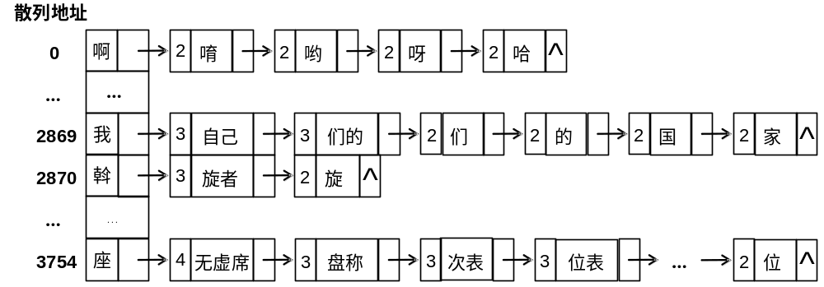
2. 中文分词技术中的词搜索算法
每个词都有第一个汉字，因此可以将其作为散列函数的关键字。以拉链法解决冲突。

Slide 112
2. 中文分词技术中的词搜索算法
缺点
  散列表非常小，而每个链表相对较长，在查找链表时只能顺序查找，因此查找速度较慢。
改进
  散列表越长，关键字在表中的分布越均匀，则冲突越少、匹配速度越快。
  一般的中文词典包含的中文词有20万到60万不等，以60万为例，并设装填因子为0.6，则散列表长度设计为100万。

Slide 113
2. 中文分词技术中的词搜索算法
空间复杂度
  采用拉链法建立散列表
  结点：汉字个数、所有汉字、下一个同义词结点地址。
  地址占4个字节；汉字个数域占1个字节；假设每个词平均有3个汉字，共6个字节。
  整个散列表总共的存储空间：
1000000×4 + 600000×11≈10.1MByte

Slide 114
2. 中文分词技术中的词搜索算法
存放方法
  散列表长度为1M，可用20个比特表示每个地址。
  对于二字词，共有4个字节，考虑到每个字节的最高比特均为1，实际大小
  4x8-4=28bit
  抽取20个比特作为散列地址。
  对于三字词或更高字词，仍然只需抽取20个比特。

Slide 115
2. 中文分词技术中的词搜索算法
抽取方法示例
  对于含有n个汉字的词，共有2n个字节
  去掉每个字节的最高位，共有14n个比特
  每20个分为一组。若不足20，在后面补“0”，构成20比特。
  各组进行异或运算，最后得到的运算结果作为散列地址。
  例如对于四字词，共有56个比特，可分为3组进行异或运算，

Slide 116
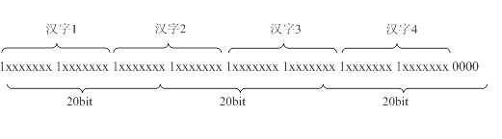
抽取方法示例

Slide 117
2. 中文分词技术中的词搜索算法
性能
  该方法对31万个中文词构造长度为1M的散列表，产生了大约26万个不同的散列地址，即5万个词在构造散列地址时产生冲突
  最长的链表为7个词，即最坏情况比较7次
  平均比较次数仅为1.21次。

Slide 118
第七章 查找
学习内容：
1. 概述
2. 线性表的查找技术
3. 树表的查找技术
4. 散列表的查找技术
5. 查找的应用
6. STL中的相关模版类
6. STL中的相关模版类
《数据结构与STL》

Slide 119
6. STL中的相关模版类
集合(Set)
  一个集合（set）是一个容器，它其中所包含的元素的值是唯一的。
  内部数据结构
    集合（set）的内部数据组织是一颗红黑树(一种非严格意义上的平衡二叉树)，这颗树具有对数据自动排序的功能，因此，set内部所有的数据是有序的。

Slide 120
集合(Set)
1、set的构造函数
  定义一个元素为整数的集合a，可以用：
set<int> intSet;

Slide 121
集合(Set)
数据的基本操作
  插入元素：intSet.insert(1);
  删除元素（如果存在）：intSet.erase(1);
  判断元素是否属于集合：
  if (intSet.find(1) != intSet.end()) ...
  返回集合元素的个数：intSet.size()
  将集合清为空集：intSet.clear()

Slide 122
集合(Set)
问题：如何判断一个元素是否在Set中？
方法一
  用count函数来判定关键字是否出现，返回值是1，则关键字在Set中出现的情况，否则返回0。比如查找关键字1是否出现：
int index ＝ intSet. count(1);

Slide 123
集合(Set)
方法二
  用find函数来定位数据出现位置，它返回一个迭代器，当set中包含该数据，返回数据所在位置的迭代器，如果不包含，返回的迭代器等于end函数返回的迭代器。比如查找关键字1是否出现：
if (intSet.find(1) == intSet.end())
cout<<”Not Find ”<<1<<endl;
else
cout<<” Find value ”<<1<<endl;

Slide 124
集合(Set)
3、集合的算法
STL中的算法包含在 <algorithm> 头文件中，集合的算法也包含在该头文件中。
  集合的并：set_union
  集合的交：set_intersection
  集合的差：set_difference

Slide 125
STL 通用工具pair
STL 通用工具pair
  class pair 可以将两个值视为一个单元。对于map和multimap，就是用pairs来管理value/key的成对元素。任何函数需要回传两个值，也需要pair。

Slide 126
STL 通用工具pair
pair结构定义在<utility>里面，如下：
  template <class T1, class T2>
  struct pair
  {
  typedef T1 first_type; // 值value的类型名
  typedef T2 second_type;
  T1 first; // pair类成员
  T2 second;
  pair(): first(T1()), second(T2()) { } //T1() 和T2()内嵌构造函数
  pair(const T1& a, const T2& b) : first(a), second(b) { } //构造函数
  //拷贝构造函数
  template<class U,class V> pair(const pair<U,V>& p) : first(p.first),
  second(p.second) {}
  };

Slide 127
STL 通用工具pair
比较函数是重载运算符==, <, !=, < =, > , > =等
  template <class T1, class T2> bool operator== (const pair<T1,T2>&, const pair<T1,T2>&);
  template <class T1, class T2> bool operator< (const pair<T1,T2>&, const pair<T1,T2>&);
pair创建函数，无需写出类型，就可以生成一个pair对象
  template <class T1, class T2> pair<T1,T2>
  make_pair (const T1&, const T2&)
  {
  return pair<T1,T2>(x, y);
  }

Slide 128
STL 通用工具pair
pair被定义为struct，而不是class，其成员都是public，可以直接存取。两个pairs互相比较的时候，第一个元素具有较高的优先权。
关于make_pair ()的使用，可以这样使用：
  std::make_pair(42,‘@’)
  或者
  std::pair<int,char>(42,'@')

Slide 129
映射(map）
map是STL的一个关联容器，它提供一对一（其中第一个可以称为关键字，每个关键字只能在map中出现一次，第二个可能称为该关键字的值，即key= value的形式）的数据处理能力，
map内部数据的组织也是一颗红黑树，所以map内部所有的数据都是有序的。

Slide 130
映射(map）
那么什么是一对一的数据映射？
  比如一个班级中，每个学生的学号跟他的姓名就存在着一一映射的关系，这个模型用map可能轻易描述，很明显学号用int描述，姓名用char *字符串描述，下面给出map描述代码：
  map<int, char*> mapStudent;
  关键字 值 map容器对象

Slide 131
映射(map）
1 、数据的插入
  第一种：用insert函数插入pair数据
  mapStudent.insert(pair<int, char*>(1, “student_one”));
  第二种：用insert函数插入value_type数据
  mapStudent.insert(map<int, char*>::value_type
  (1, “student_one”));
  第三种：用数组方式插入数据
  mapStudent[1] = “student_one”;
  mapStudent[2] = “student_two”;

Slide 132
映射(map）
2 、 数据的删除
//如果要删除1,用迭代器删除
  map<int, string>::iterator iter;
  iter = mapStudent.find(1);
  mapStudent.erase(iter);

Slide 133
映射(map）
3、数据的查找
  第一种：用count函数来判定关键字是否出现，返回1，元素存在；否则返回1。比如查找关键字1是否存在？
  int index ＝ mapStudent. count(1);

Slide 134
映射(map）
第二种：用find函数来定位数据出现位置，它返回的一个迭代器，当数据出现时，它返回数据所在位置的迭代器，如果map中没有要查找的数据，它返回的迭代器等于end函数返回的迭代器:
  map<int, char*>::iterator iter;
  iter = mapStudent.find(1);
  if (iter != mapStudent.end())
  cout<<”Find, the value is ”<<iter->second<<endl;
  else
  cout<<”Do not Find”<<endl;

Slide 135
映射(map）
其他数据的基本操作
  返回map元素的个数： mapStudent.size();
  将map清为空集：mapStudent.clear() ;
  判断map是否为空：mapStudent.Empty() ;
  数据的遍历：比如用数组方式
  int nSize = mapStudent.size();
  for(int nIndex = 0; nIndex < nSize; nIndex++)
  {
  cout<<mapStudent[nIndex]<<end;
  }

Slide 136
小结
（1）set（集合）——包含经过排序的数据，这些数据的值(value)必须是唯一的。
（2）map（映射）——经过排序的二元组集合，map中的每个元素都是由两个值组成，其中key键值必须是唯一，而另一个值是该元素关联的数值。
（3）multiset（多重集）——和集合（set）相似，其中的值可以重复。
（4）multimap（多重映射）——和映射（map）相似，其中的键值可以有重复。

